Slide 1

Chương 1
Mạng và Các Dịch vụ Viễn thông
1.4 Mạng Điện thoại & Chuyển mạch Kênh

Slide 2
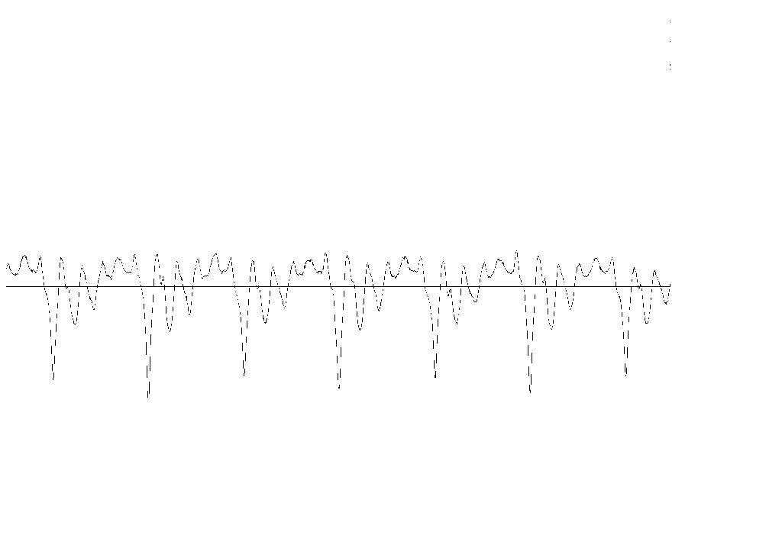
Bell’s Telephone
Alexander Graham Bell (1875) làm việc về điện báo để ghép các tín hiệu điện báo
Phát hiện tín hiệu thoại có thể truyền trực tiếp
  Microphone chuyển thoại biến đổi của tín hiệu thoại thành các tín hiệu điện tương tự
  Loa có thể chuyển tín hiệu điện thành âm thanh
Phát minh telephone được trao bằng sáng chế năm 1876
Thành lập Công ty Bell Telephone Company năm 1877
Signal for “ae” as in cat
Microphone
Loudspeaker
analog
electrical
signal
sound
sound

Slide 3
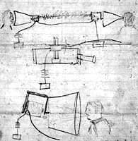
Bell’s Sketch of Telephone

Slide 4
Báo hiệu (Signaling)
Báo hiệu cần thiết để thiết lập cuộc gọi
  Đèn nhấp nháy và chuông để thông báo cho phía bị gọi biết có cuôc̣ gọi tới
  Thông tin phía bị gọi cho nhân viên tổng đài biết để thiết lập cuộc gọi
Signaling + voice signal transfer

Slide 5
Bài toán N²
Để N người dùng nối trực tiếp tất cả với nhau
Cần N(N – 1)/2 kết nối
Yêu cầu quá nhiều không gian cho cáp
Không hiệu quả & tốn kém do tất cả các kết nối đều luôn luôn sử dụng
1
N = 1000
N(N – 1)/2 = 499500
N
2
. . .
4
3

Slide 6
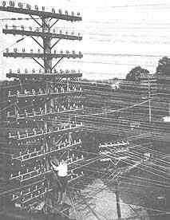
Telephone Pole Congestion

Slide 7

Chuyển mạch Kênh
Phát minh chuyển mạch đấu dây (nhân công) năm 1877
Thao tác viên nối người dùng theo yêu cầu
  Thiết lập mạch (circuit) để cho phép dòng điện chạy từ một đường dây đến một dây khác
Chỉ cần N kết nối đến tổng đài (central office)
N
1
N – 1
2
3

Slide 8
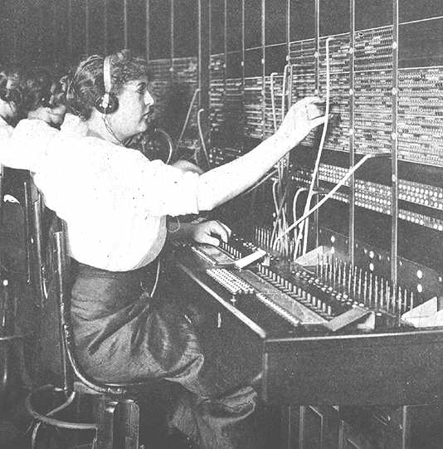
Manual Switching

Slide 9
Chuyển mạch Strowger
Hệ thống chuyển mạch thông minh & linh hoạt
  Tuy nhiên, chi phí đắt
Strowger phát minh ra chuyển mạch tự động năm 1888
  Mỗi xung dòng điện dịch chuyển mạch một vị trí
  Quay số người dùng điều khiển thiết lập kết nối
Hệ thống đánh số điện thoại thập phân
Cấu trúc mạng theo phân cấp đơn giản hóa vấn đề định tuyến (routing)
  Mã vùng, số tổng đài (CO), số điện thoại
1st digit
2nd digit
. . .
0
0
0
9
.
.
.
.
.
.
.
.
.
0
9
9
9

Slide 10
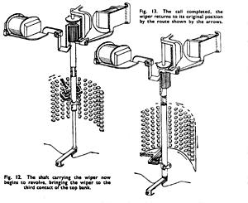
Strowger Switch

Slide 11
Cấu trúc mạng phân cấp
Toll
CO = central office
Tandem
Tandem
CO
CO
CO
CO
CO
Các thuê bao nối tới tổng đài nội hạt (CO)
Các chuyển mạch Tandem & Toll nối các CO’s

Slide 12




Ba giai đoạn thiết lập kết nối
1.
Telephone
network
Pick up phone
Dial tone.
2.
Telephone
network
Thiết lập kết nối
(Connection set up)
Dial number
3.
Telephone
network
4.
Telephone
network
Network selects route;
Sets up connection;
Called party alerted
Chuyển thông tin
(Information transfer)
5.
Telephone
network
Exchange voice signals
Ngắt kết nối
(Connection release)
6.
Telephone
network
Hang up.
Trần Xuân Nam, Học viện Kỹ thuật Quân sự
<number>/40

Slide 13
Điều khiển Kết nối bằng Máy tính
Một máy tính điều khiển kết nối ở chuyển mạch tổng đài
Các máy tính trao đổi các bản tin báo hiệu để:
  Điều phối thiết lập các kết nối điện thoại
  Thực hiện các dịch vụ mới như caller ID, voice mail, . . .
  Để cho phép di động (mobility) và chuyển vùng (roaming) trong mạng cellular
“Intelligence” bên trong mạng
Cần một mạng báo hiệu riêng
Computer
Signaling
Switch connects
Inlets to Outlets
. . .
. . .
Voice

Slide 14
Số hóa Mạng Điện thoại
Tín hiệu thoại số PCM (Pulse Code Modulation)
  Tín hiệu thoại 8 bits/sample x 8000 samples/sec = 64x10³ bps
Ghép kênh phân chia theo thời gian (Time Division Multiplexing) cho tín hiệu thoại số
  E1 multiplexing: 32 voice signals = 2.048x10⁶ bps
Chuyển mạch Số (1980s)
  Chuyển mạch các tín hiệu TDM không cần chuyển sang tín hiệu tương tự
Điện thoại Di động Số (1990s)
Truyền dẫn số qua cáp quang (1990s)
  Một tín hiệu quang OC-192 = 10x10⁹ bps
  Một cáp quang mang 160 tín hiệu OC-192 = 1.6x10¹² bps!
Tất cả truyền dẫn, chuyển mạch và điều khiển đều bằng digital

Slide 15
Các thành phần của Mạng Điện thoại
Truyền dẫn & Chuyển mạch Số
  Thoại số; Time Division Multiplexing
Chuyển mạch Kênh
  Tín hiệu người dùng để thiết lập và ngắt kết nối
  Chọn tuyến trong quá trình thiết lập kết nối
  Kết nối End-to-end qua mạng
  Báo hiệu điều phối thiết lập kết nối
Mạng phân cấp
  Hệ đánh số thập phân
  Cấu trúc phân cấp; đơn giản hóa định tuyến; tính khả mở (scalability) cao
Mạng Báo hiệu
  Mạng báo hiệu thông minh bên trong mạng

